Slide 1
Чехо-Словакия
Работу выполнили учащиеся 10–А класса Гиниятуллин Владислав
Гончарова Мария
Грабчак Алена
Жмака Екатерина

Slide 2
План
Образование Чехо-Словакии
Определение границ
Конституция 1920 г.
Внутренняя и внешняя политика Т. Массарика и Э. Бенеша
Наиболее влиятельные общегосударственные и региональные политические партии
«Судетская проблема»

Slide 3
Образование Чехо-Словакии

Slide 4
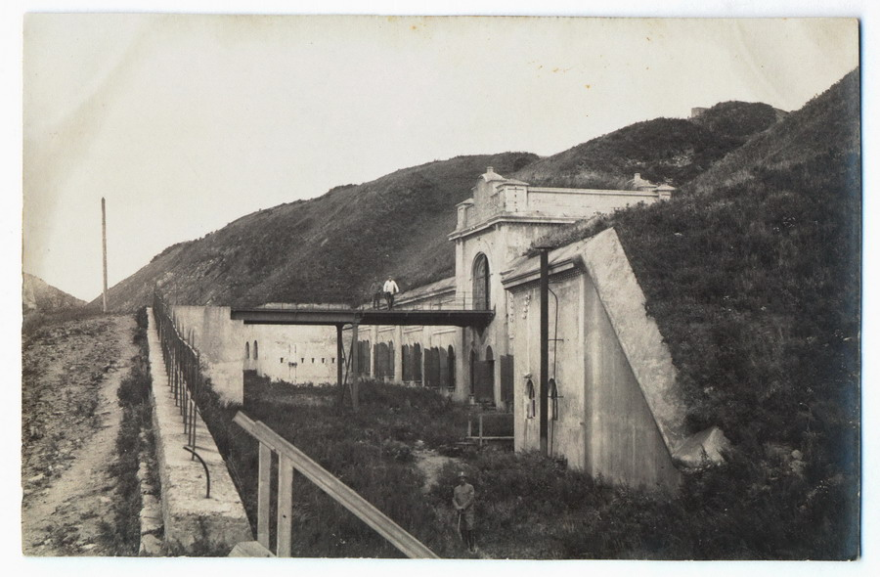
Предпосылки к образованию Чехо-Словакии
До 1918 года общего независимого государства чехов и словаков не существовало.
Военные поражения Австро-Венгерской монархии значительно активизировали усилия чехов и словаков в борьбе за независимость.
Были созданы два руководящих центра: Национальный чехословацкий комитет в Праге и Чешский национальный комитет в Париже.
Политика Австро-Венгерской империи не устраивала чехов и словаков (Например, в конце лета 1918 года австрийские власти решили вывезти из чешских районов Богемии и Моравии промышленное оборудование).

Slide 5
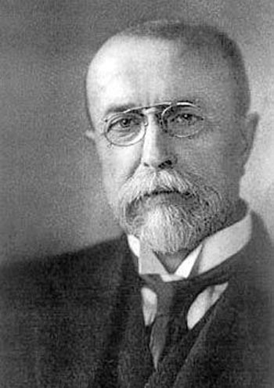
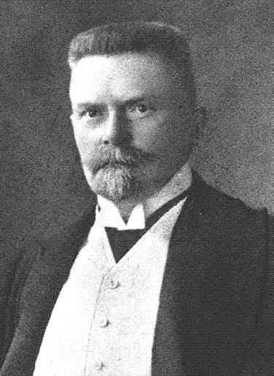
Образование Чехо-Словакии
Т. Масарик
28 сентября Национальный комитет в Париже провозгласил себя временным правительством Чехословакии. Главой правительства был избран Т. Масарик.
После официального признания правительства государствами Антанты 28 сентября 1918 года Национальный комитет провозгласил Чехословацкую республику.
14 декабря Национальное собрание (парламент) объявило об упразднении власти Габсбургов.
Вскоре Т. Масарик был избран Президентом ЧСР, а видный деятель Национально-демократической партии К. Крамарж – главой правительства.
К. Крамарж

Slide 6
Определение границ

Slide 7
Определение границ
В соответствии с Версальским, Сен-Жменским и Трианонским мирными соглашениями в состав Чехо-Словацкой республики вошли Чехия, Словакия, королевство Богемия с Судетской областью, где преобладало немецкое население. Гражданами ЧСР стали также 745 тыс. венгров и около 500 тыс украинцев Закарпатья. В целом население республики насчитав около 15 млн человек, территория составляла свыше 140 тыс. кв. км.

Slide 8
Конституция 1920 года

Slide 9
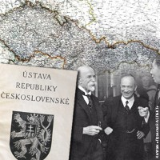
Конституция ЧСР была принята в марте 1920 года.
В соответствии с ней народ признавался единственным источником государственной власти. Конституция Чехословакии вобрала в себя лучшие из достояний конституционного права того времени и стала одной из наиболее демократичных в Европе.

Slide 10
Внутренняя и внешняя политика Т. Массарика и Э. Бенеша

Slide 11
Внутренняя и внешняя политика Т. Массарика и Э. Бенеша
Хозяйственная жизнь Чехо-Словакии развивалась по восходящей: промышлен­ное производство по сравнению с довоенным показателем увеличилось на 20 %, возрос уровень жизни большинства граждан республики; в 1924 г. было введено социальное страхование. Однако экономический кризис 1929-1933 гг., поразивший ЧСР в 1930 г., разрушил эти дости­жения; в стране было зарегистрировано около 1 млн безработных, повысились цены на сельхозпродукты.
В 1934 г. ЧСР заключила с Францией договор о взаимопомощи, а в мае следующего года такое же соглашение было подписано с СССР.

Slide 12
Наиболее влиятельные общегосударственные и региональные политические партии
_{Партия} | Ее социальная опора и направленность
Национально-демократическая партия | Была выразителем интересов крупного бизнеса, зажиточных сельских хозяев и творческой интеллигенции
_{Аграрная партия} | Отстаивала интересы крестьянства
Народно-социалистическая партия | Имела значительную поддержку в среде национально сознательного чешского рабочего класса и горожан
_{Народная партия} | _{Опиралась на верующих}
_{Коммунистическая} _{партия} | Имела поддержку со стороны части чешских и словацких рабочих; выступала за диктатуру пролетариата
_{Социал-демократические партии} | Выражала интересы квалифицированных рабочих, интеллигенции
Словацкая народная партия («людовцы») | Отстаивала автономные права словаков в единой ЧСР; до раскола партия была популярной среди людей среднего достатка
_{Немецкая аграрная партия} | Ориентировались на Германию, в перспективе планируя присоединиться к ней
_{Немецкая} _{национальная партия}
Немецкая христианско- социальная партия

Slide 13
«Судетская проблема»

Slide 14
Гитлеровская агрессия
После прихода к власти в Германии национал-социалистов с их лозунгом объединения в границах Рейха всех немцев Чехословакия стала одним из первоочередных объектов гитлеровской агрессии.
Намерения относительно уничтожения Чехословакии были воплощены в разработанных в Берлине планах «Шулунг», «Рот», «Грюн».
План "Шулунг" - военная директива о подготовке к нападению на Чехословакию, подписанная генералом Бломбергом 2 мая 1935.
План «Рот» (нем. Fall Rot - Красный план) - план наступательной операции немецких войск во Франции в июне 1940 года, вторая фаза Французской кампании.
Грюн-план(«Грюн-план») - кодовое наименование плана нем.-фашистского командования по ликвидации Чехословацкого государства военным путём.

Slide 15
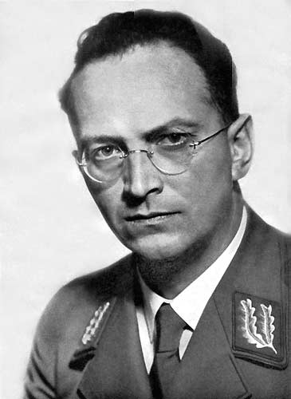
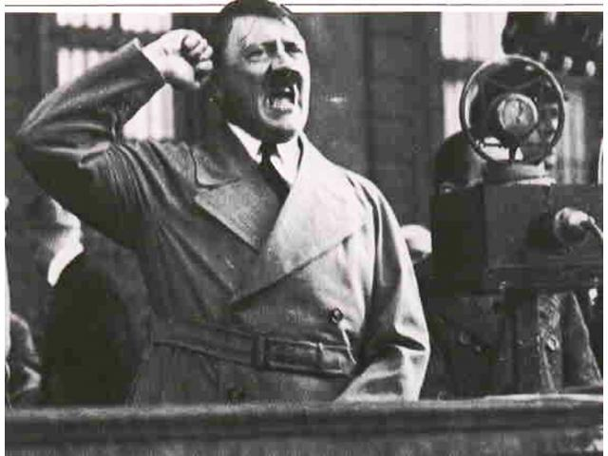
«Судетская проблема»
А. Гитлер прекратил ведение всяких перего­воров с Прагой и развернул в немецкой печати античехо-словацкую пропаганду. Поводом к таким действиям послужил вопрос о гражданах ЧСР немецкой национальности, проживающих в Судетской области. Согласно переписи 1930 г. в стране проживало 3231 немцев, из которых в Судетах 3070.
В качестве тарана, которым нацисты планировали разрушить это государство, была избрана Судет­ско-немецкая партия, возглавляемая бывшим преподавателем гим­настики Конрадом Генляйном. Организация, до 1933 г. вынужден­ная маскировать свои истинные намерения, с приходом к власти А. Гитлера взяла курс на отделение Судетской области от ЧСР.

Slide 16
Немецко-чехо-словацкий кризис и его последствия
В мае 1938 г. в немецко-чехо-словацких отношениях наступил кризис.
Вблизи чехо-словацких границ было сосредоточено до 200 тыс. немецких войск.
Чехи и словаки продемонстрировали готовность воевать. Имея в своем распоряжении свыше 40 хорошо вышколенных дивизий, чехословацкий генштаб дополнительно призвал в армию резервистов.
В последний момент немецкие войска были остановлены и отведены от границ ЧСР, после чего состоялся отвод и чехословацких частей.
Генляйновские отряды еще раз попытались спровоцировать конфликт в сентябре 1938 г., но в течение 48 часов были рассеяны правительственными войсками. Это послужило очередным поводом для активизации античехо - словацкой пропаганды в Германии.
В середине сентября на территории Германии состоялась встреча Н. Чемберлена с А. Гитлером. Менее чем за три часа Н. Чемберлен без! согласования с чехо-словацкими союзниками согласился на передачу Германии Судетской области и ликвидацию договоров Чехо-Словакии о взаимопомощи с другими странами.

Slide 17
Спасибо за внимание!

Slide 18
Тесты
1. До какого года общего независимого государства чехов и словаков не существовало?
До 1932г;
До 1918г; *
До 1922г.
2. Кто возглавлял Чешский национальный комитет в Париже?
Томаш Масарик; *
Стефан Батория;
К. Крамарж.
3. Когда Национальный комитет провозгласил Чехо-Словацкую республику (ЧСР)?
20 ноября 1918г;
28 сентября 1918г; *
3 марта 1920г.
4. В соответствии с конституцией 1920 года …
Государственная власть принадлежала президенту;
Государственная власть принадлежала Сенату;
Народ признавался единственным источником государственно власти. *

Slide 19
Тесты
5. Что означает определение «Абсентеизм»?
Отказ от участия в выборах; *
Политика Т. Масарика и Э. Бенеша;
Денежная еденица ЧСР.
6. Кому принадлежала высшая законодательная власть в ЧСР?
Двухпалатному парламенту; *
Президенту;
Народу.
7. В каком году было введено социальное страхование?
1932г;
1924г; *
1919г.
8. Кто был министром иностранных дел ЧСР?
К. Крамарж;
К. Генляйн;
Э. Бенеш. *

Slide 20
Тесты
9. Какая партия отстаивала интересы крестьянства?
Коммунистическая партия;
Аграрная партия; *
Народная партия.
10. Какая партия имеет еще название «людовцы»?
Словацкая народная партия; *
Национально-демократическая партия;
Народная партия.
11. С какой страной в 1934г. ЧСР заключила договор о взаимопомощи?
1920г;
1935г;
1934г. *
12. Кто возглавлял Судетско-немецкую партию?
К. Генляйн; *
Т. Масарик;
А. Швеглой.

